Slide 1
隐式参数和显示参数
定义
显式（explicit）参数，就是平时见到的在方法名括号中间的参数，就是所谓能看得见的参数。
隐式（implicit）参数，是在类的方法中调用了类的实例域。这个被调用的实例域就是隐式参数。
所谓的域，翻译成英文就是field， 也就是我们常说的字段，或者说是属性。 比如类的字段（属性），局部的，全局的，等等~ 。
实例就是对象，实例域就是这个对象自己的域。
举个例子：人类是一个类，我黄某人就是人类的一个实例。
人类都有手、脚，可以理解为 人类的域。
黄某人的手、脚就是黄某人这个实例的自己的私有的域，比如他有一个手指是断的，不能说人类的手指是断的。

Slide 2
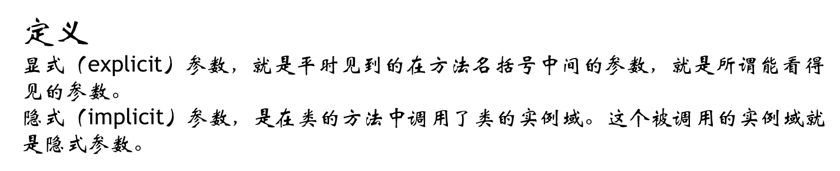
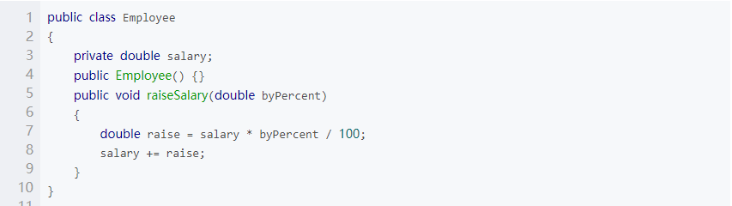
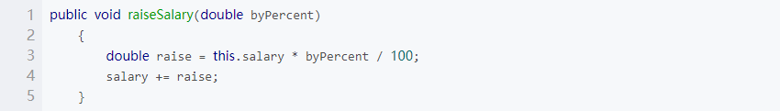
隐式参数和显示参数
隐式参数
为方法前的Employee对象
有人将隐式参数称为方法调用的目标或接受者
每一个方法中的this即为隐式参数，可以用this区分实例域和局部变量
显示参数
括号中的数值
在上面的类中，如果调用了这个方法salary是实例域，ariseSalary方法中的salary就是隐式参数。
如果在隐式参数的前面加上this，隐式参数就更清晰：

Slide 3
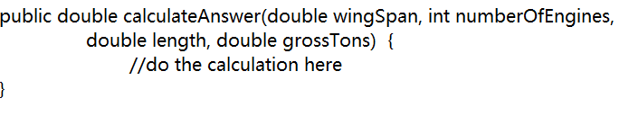
方法的签名
Definition:
Two of the components of a method declaration comprise the method signature—the method's name and the parameter types.
定义：
方法声明的两个部分组成了方法的签名:1. 方法名 2. 方法所有的参数类型。
这个方法的方法签名就是： calculateAnswer(double, int , double, double)。

Slide 4
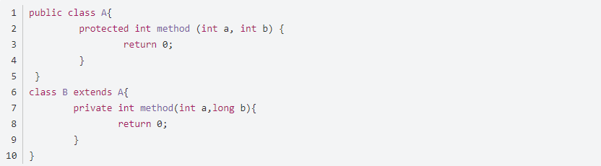
方法签名的意义
对于同名不同类、同类不同名的方法，方法签名的意义并不是很大，但是对于重载方法来说，方法签名的意义就十分巨大了。由于重载方法之间的方法名是相同的，那么我们势必要从构成方法的其他几个要素中找到另一个要素与方法名组成能够唯一标示方法的签名，方法体当然不予考虑。那么就是形参列表和返回值了，但是由于对于调用方法的人来说，方法的形参数据类型列表的重要程度要远远高于返回值，所以方法签名就由方法名+形参列表构成，也就是说，方法名和形参数据类型列表可以唯一的确定一个方法，与方法的返回值一点关系都没有，这是判断重载重要依据。
重写是覆盖，就是子类的替换了父类的，正常用方法，调的是子类的，所以重写完还是一个方法
重载是写多个同名方法，但可以给的参数不同，功能类似，所以正常调哪个方法，要看参数怎么写的，跟继承无关，区别是重载后变成多个方法。
重写要求:
前提是继承，两个方法的方法签名相同。至于修饰符，范围相同或者比父类的范围大即可。
所以 B的method方法根本不是重写的A 的method方法，而是重载。
重载要求:
方法名相同，参数和返回值随便改。
所以，参数不一定改成long，随便什么都是重载。

Slide 5
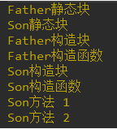
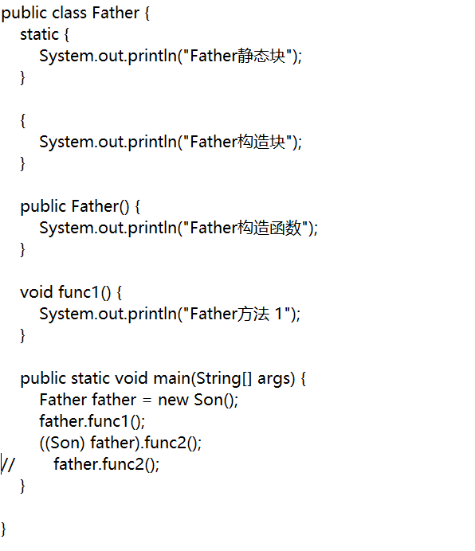
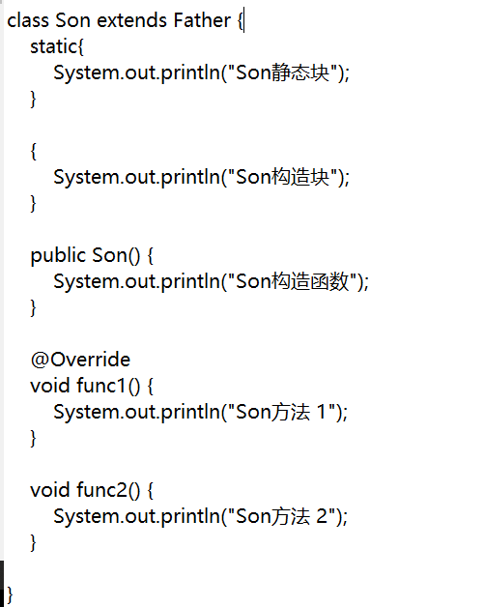
构造块的顺序
父类静态块 -> 子类静态块 -> 父类构造块 -> 父类构造函数 -> 子类构造块 -> 子类构造函数

Slide 6
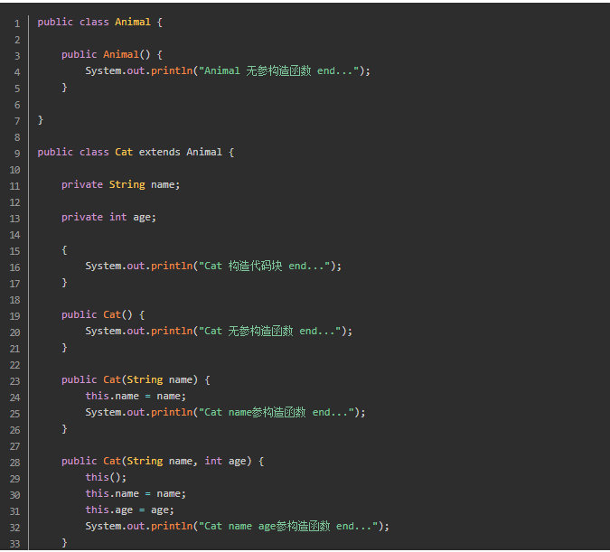
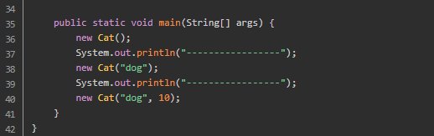
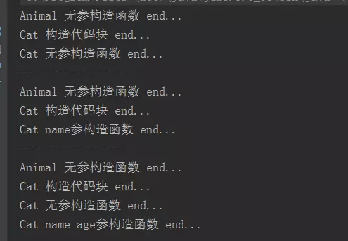
为什么构造代码块先于构造函数执行
因为编译器会把构造代码块插入到不含this();的构造函数中的super();后面。
super()是调用父类构造函数，先有父亲，再有儿子，所以在super();之后。
this()是调用自身构造函数，为了保证构造代码块在类初始化时只执行一次，所以只会插入到不含this();的构造函数中。
构造代码块的作用：构造函数的公共模块。
打印结果很明显，包含this()的构造函数中未执行构造代码块，并且构造代码块在super()之后执行。

Slide 7
在Java语言中，给出了3种处理系统错误的机制：
抛出一个异常
使用断言
日志

Slide 8
异常
建议解搞合 try/catch 和 try/finally 语句块。这样可以提高代码的清晰 度。例如：
try {
try {
code
} finally {
in.close();
}
} catch (IOException e) {
show errormessage
}
内层的 try语句块只有一个职责， 就是确保关闭输入流。外层的 try语句块也只有一个职 责， 就是确保报告出现的错误。这种设计方式不仅清楚， 而且还具有一个功能，就是将 会报告 finally 子句中出现的错误。
https://juejin.im/post/5d9f115de51d45780b56835e

Slide 9

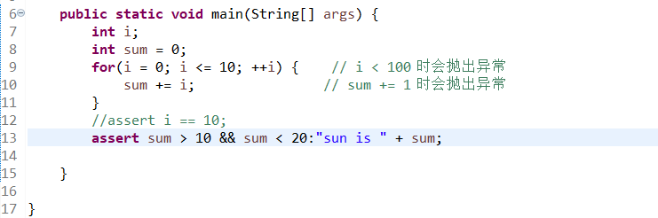
断言
断言失败是致命的、不可恢复的错误
断言检查只用于开发和测试阶段
断言是java的一种语句，它允许对程序提出一个判断（假设）。断言包含一个布尔表达式，在程序运行中它应该是真。断言用于确保程序的正确性，避免逻辑错误
声明断言：assert
这两种形式都会对条件进行检测， 如果结果为 false, 则抛出一个 AssertionError 异常。 在第二种形式中，表达式将被传人 AssertionError 的构造器，并转换成一个消息字符串。
assert 条件；
assert 条件：表达式
执行断言语句时，java计算断言assertion的值，如果是false，抛出AssertionError异常。该类有一个无参构造方法和七个重载的单参数构造方法，参数类型为int，long，float，double，boolean，char和Object。
不应该使用断言代替异常处理，异常处理用于在程序运行期间处理非常环境，断言是要确保程序的正确性。异常处理针对程序的健壮性，而断言设计程序的正确性。与异常处理类似，断言不能代替正常的检验，只是检测内部的一致性和有效性。断言在运行是检验，可以在程序启动时打开或关闭。
不要使用断言检测public方法的参数。传给public方法的有效参数被认为是方法合约的一部分。无论断言是否起作用，都必须遵守合约。

Slide 10
记录日志
每个 Java 程序员都很熟悉在有问题的代码中插入一些 System.out.println方法调用来帮助 观察程序运行的操作过程。 当然， 一旦发现问题的根源， 就要将这些语句从代码中删去。如 果接下来又出现了问题， 就需要再插入几个调用 System.out.println方法的语句。记录日志 API 就是为了解决这个问题而设计的。
下面先讨论这些 API 的优点。
•可以很容易地取消全部日志记录，或者仅仅取消某个级别的日志，而且打开和关闭这 个操作也很容易。
•可以很简单地禁止日志记录的输出， 因此，将这些日志代码留在程序中的开销很小。
•日志记录可以被定向到不同的处理器，用于在控制台中显示，用于存储在文件中等。
•日志记录器和处理器都可以对记录进行过滤。过滤器可以根据过滤实现器制定的标准 丢弃那些无用的记录项。
•日志记录可以采用不同的方式格式化，例如，纯文本或 XML。
•应用程序可以使用多个日志记录器， 它们使用类似包名的这种具有层次结构的名字， 例如， com.mycompany.myapp0
•在默认情况下，日志系统的配置由配置文件控制。如果需要的话， 应用程序可以替换 这个配置。

Slide 11
基本日志
要生成简单的日志记录，可以使用全局日志记录器（global logger) 并调用其 info方法：
Logger.getClobal0,info("File->Open menu item selected");
在默认情况下，这条记录将会显示以下内容：
May 10, 2013 10:12:15 PM LogginglmageViewer fileOpen
INFO: File->0pen menu item selected
但是， 如果在适当的地方（如 main 开始）调用 Logger.getClobal().setLevel(Level.OFF);
将会取消所有的日志。

Slide 12
高级日志
可以不用将所有的日志都记录到一个全局日志记录器中，也可以自定义日志记录器：
private static final Logger myLogger = Logger.getLogger("com.mycompany.myapp");
未被任何变量引用的日志记录器可能会被垃圾回收，为了避免这种情况，可以用一个静态变量存储日志记录器的一个引用。
与包名类似，日志记录器名也具有层次结构，并且层次性更强。
对于包来说，包的名字与其父包没有语义关系，但是日志记录器的父与子之间共享某些属性。
例如，如果对com.mycompany日志记录器设置了日志级别，它的子记录器也会继承这个级别。
通常有以下7个日志记录器级别Level：
SEVERE
WARNING
INFO
CONFIG
FINE
FINER
FINEST
默认情况下，只记录前三个级别。
另外，可以使用Level.ALL开启所有级别的记录，或者使用Level.OFF关闭所有级别的记录。

Slide 13
高级日志
对于所有的级别有下面几种记录方法：
logger.warning(message);
logger.info(message);
也可以使用log方法指定级别：
logger.log(Level.FINE, message);
如果记录为INFO或更低，默认日志处理器不会处理低于INFO级别的信息，可以通过修改日志处理器的配置来改变这一状况。
默认的日志记录将显示包含日志调用的类名和方法名，如同堆栈所显示的那样。
但是如果虚拟机对执行过程进行了优化，就得不到准确的调用信息，此时，可以调用logp方法获得调用类和方法的确切位置，这个方法的签名为：
void logp(Level l, String className, String methodName, String message)
记录日志的常见用途是记录那些不可预料的异常，可以使用下面两个方法提供日志记录中包含的异常描述内容：

Slide 14
高级日志
if(...)
{
IOException exception = new IOException("...");
logger.throwing("com.mycompany.mylib.Reader", "read", exception);
throw exception;
}
还有
try
{
...
}
catch(IOException e)
{
Logger.getLogger("com.mycompany.myapp").log(Level.WARNING, "Reading image", e);
z
}
调用throwing可以记录一条FINER级别的记录和一条以THROW开始的信息。

Slide 15
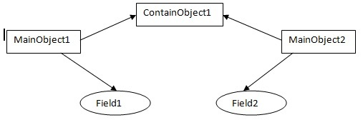
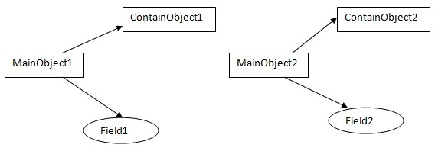
深拷贝和浅拷贝
首先需要明白，浅拷贝和深拷贝都是针对一个已有对象的操作。那先来看看浅拷贝和深拷贝的概念。
在 Java 中，除了基本数据类型（元类型）之外，还存在 类的实例对象 这个引用数据类型。而一般使用 『 = 』号做赋值操作的时候。对于基本数据类型，实际上是拷贝的它的值，但是对于对象而言，其实赋值的只是这个对象的引用，将原对象的引用传递过去，他们实际上还是指向的同一个对象。
而浅拷贝和深拷贝就是在这个基础之上做的区分，如果在拷贝这个对象的时候，只对基本数据类型进行了拷贝，而对引用数据类型只是进行了引用的传递，而没有真实的创建一个新的对象，则认为是浅拷贝。反之，在对引用数据类型进行拷贝的时候，创建了一个新的对象，并且复制其内的成员变量，则认为是深拷贝。
浅拷贝：对基本数据类型进行值传递，对引用数据类型进行引用传递般的拷贝，此为浅拷贝。
深拷贝：对基本数据类型进行值传递，对引用数据类型，创建一个新的对象，并复制其内容，此为深拷贝。

Slide 16
浅拷贝
浅拷贝的实现方式主要有二种：
一、通过拷贝构造方法实现浅拷贝：
拷贝构造方法指的是该类的构造方法参数为该类的对象。使用拷贝构造方法可以很好地完成浅拷贝，直接通过一个现有的对象创建出与该对象属性相同的新的对象。
二、通过重写clone()方法进行浅拷贝：
Object类是类结构的根类，其中有一个方法为protected Object clone() throws CloneNotSupportedException，这个方法就是进行的浅拷贝。有了这个浅拷贝模板，我们可以通过调用clone()方法来实现对象的浅拷贝。
但是需要注意：
1、Object类虽然有这个方法，但是这个方法是受保护的（被protected修饰），所以我们无法直接使用。2、使用clone方法的类必须实现Cloneable接口，否则会抛出异常CloneNotSupportedException。对于这两点，我们的解决方法是，在要使用clone方法的类中重写clone()方法，通过super.clone()调用Object类中的原clone方法。

Slide 17
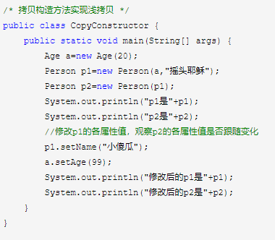
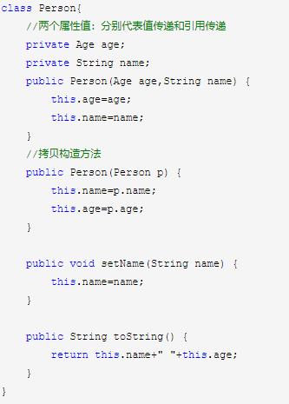
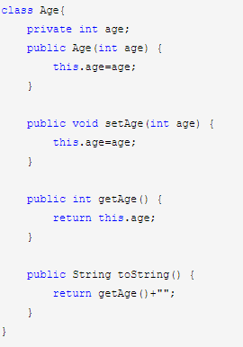
浅拷贝
结果分析：这里对Person类选择了两个具有代表性的属性值：一个是引用传递类型；另一个是字符串类型（属于常量）。
通过拷贝构造方法进行了浅拷贝，各属性值成功复制。其中，p1值传递部分的属性值发生变化时，p2不会随之改变；而引用传递部分属性值发生变化时，p2也随之改变。
要注意：如果在拷贝构造方法中，对引用数据类型变量逐一开辟新的内存空间，创建新的对象，也可以实现深拷贝。而对于一般的拷贝构造，则一定是浅拷贝。
运行结果为：
p1是摇头耶稣 20 p2是摇头耶稣 20 修改后的p1是小傻瓜 99 修改后的p2是摇头耶稣 99
一、通过拷贝构造方法实现浅拷贝：
拷贝构造方法指的是该类的构造方法参数为该类的对象。使用拷贝构造方法可以很好地完成浅拷贝，直接通过一个现有的对象创建出与该对象属性相同的新的对象。

Slide 18
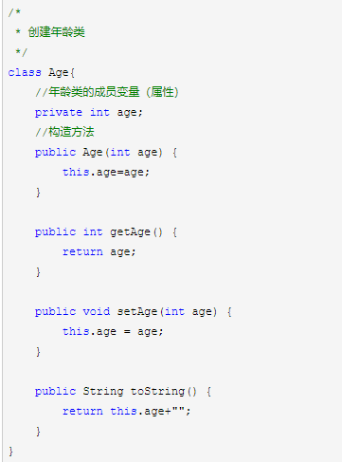
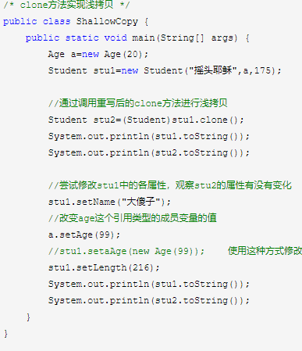
浅拷贝
二、通过重写clone()方法进行浅拷贝：
Object类是类结构的根类，其中有一个方法为protected Object clone() throws CloneNotSupportedException，这个方法就是进行的浅拷贝。有了这个浅拷贝模板，我们可以通过调用clone()方法来实现对象的浅拷贝。但是需要注意：1、Object类虽然有这个方法，但是这个方法是受保护的（被protected修饰），所以我们无法直接使用。2、使用clone方法的类必须实现Cloneable接口，否则会抛出异常CloneNotSupportedException。对于这两点，我们的解决方法是，在要使用clone方法的类中重写clone()方法，通过super.clone()调用Object类中的原clone方法。
参考代码如下：对Student类的对象进行拷贝，直接重写clone()方法，通过调用clone方法即可完成浅拷贝。

Slide 19
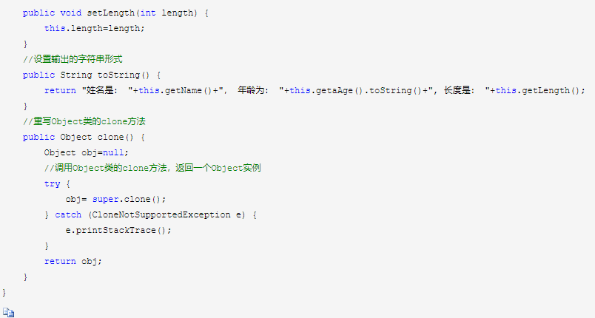
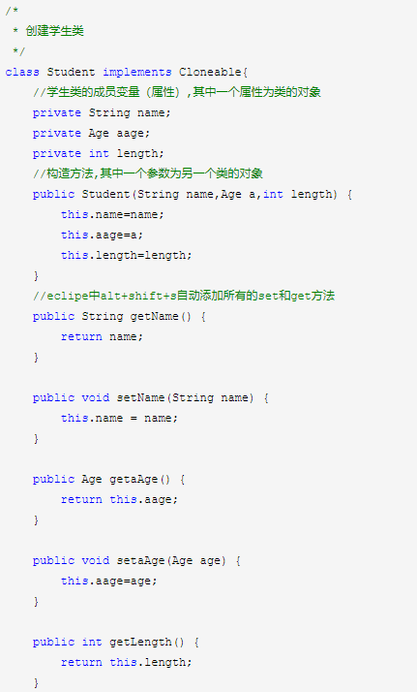
浅拷贝
运行结果如下：
姓名是： 摇头耶稣， 年龄为： 20, 长度是： 175 姓名是： 摇头耶稣， 年龄为： 20, 长度是： 175 姓名是： 大傻子， 年龄为： 99, 长度是： 216 姓名是： 摇头耶稣， 年龄为： 99, 长度是： 175
其中：Student类的成员变量我有代表性地设置了三种：基本数据类型的成员变量length，引用数据类型的成员变量aage和字符串String类型的name.
分析结果可以验证：
基本数据类型是值传递，所以修改值后不会影响另一个对象的该属性值；
引用数据类型是地址传递（引用传递），所以修改值后另一个对象的该属性值会同步被修改。
String类型非常特殊，所以我额外设置了一个字符串类型的成员变量来进行说明。首先，String类型属于引用数据类型，不属于基本数据类型，但是String类型的数据是存放在常量池中的，也就是无法修改的！也就是说，当我将name属性从“摇头耶稣”改为“大傻子"后，并不是修改了这个数据的值，而是把这个数据的引用从指向”摇头耶稣“这个常量改为了指向”大傻子“这个常量。在这种情况下，另一个对象的name属性值仍然指向”摇头耶稣“不会受到影响。

Slide 20
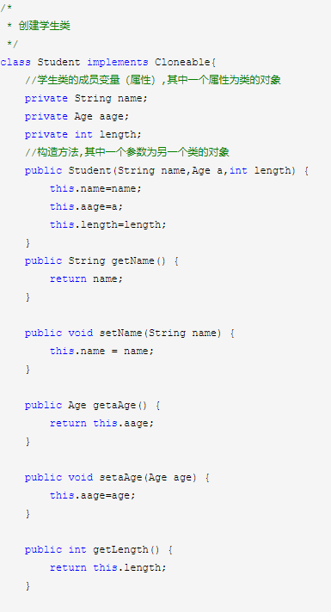
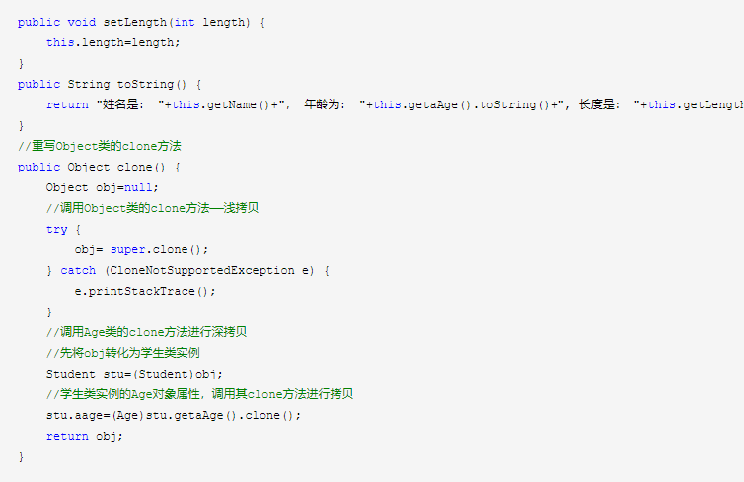
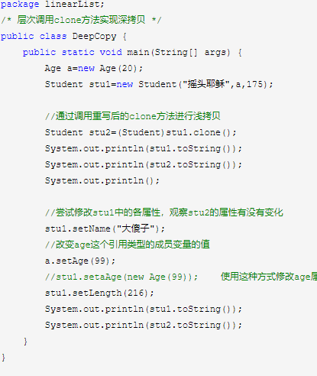
深拷贝
一、通过重写clone方法来实现深拷贝
与通过重写clone方法实现浅拷贝的基本思路一样，只需要为对象图的每一层的每一个对象都实现Cloneable接口并重写clone方法，最后在最顶层的类的重写的clone方法中调用所有的clone方法即可实现深拷贝。简单的说就是：每一层的每个对象都进行浅拷贝=深拷贝。
参考代码如下：

Slide 21
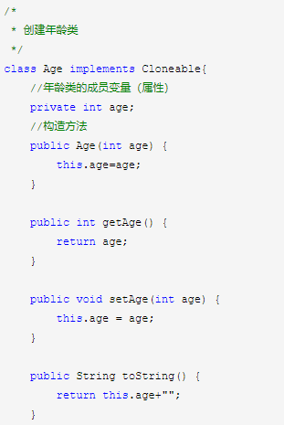
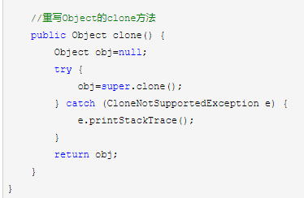
深拷贝
姓名是： 摇头耶稣， 年龄为： 20, 长度是： 175 姓名是： 摇头耶稣， 年龄为： 20, 长度是： 175 姓名是： 大傻子， 年龄为： 99, 长度是： 216 姓名是： 摇头耶稣， 年龄为： 20, 长度是： 175
分析结果可以验证：进行了深拷贝之后，无论是什么类型的属性值的修改，都不会影响另一个对象的属性值。

Slide 22
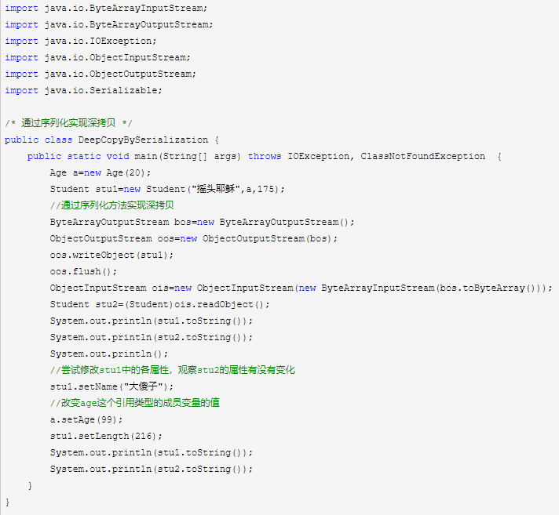
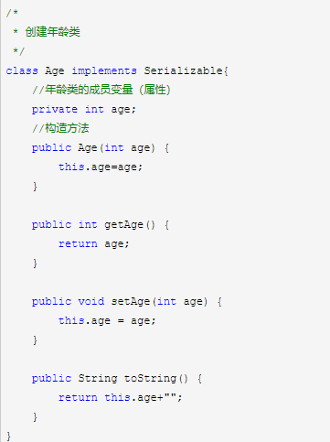
深拷贝
二、通过对象序列化实现深拷贝
虽然层次调用clone方法可以实现深拷贝，但是显然代码量实在太大。特别对于属性数量比较多、层次比较深的类而言，每个类都要重写clone方法太过繁琐。
将对象序列化为字节序列后，默认会将该对象的整个对象图进行序列化，再通过反序列即可完美地实现深拷贝。
参考代码如下：

Slide 23
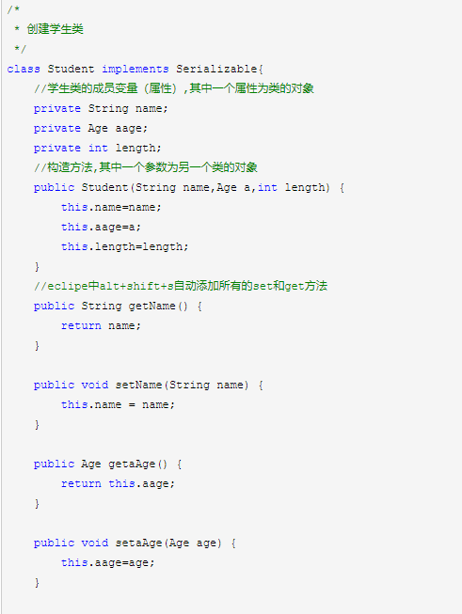
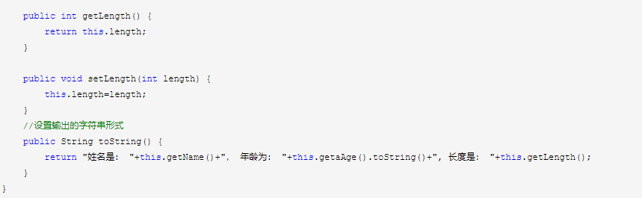
深拷贝
运行结果为：
姓名是： 摇头耶稣， 年龄为： 20, 长度是： 175 姓名是： 摇头耶稣， 年龄为： 20, 长度是： 175 姓名是： 大傻子， 年龄为： 99, 长度是： 216 姓名是： 摇头耶稣， 年龄为： 20, 长度是： 175
可以通过很简洁的代码即可完美实现深拷贝。不过要注意的是，如果某个属性被transient修饰，那么该属性就无法被拷贝了。

Slide 24
Lambda表达式
Lambda 表达式，也可称为闭包，它是推动 Java 8 发布的最重要新特性。
Lambda 允许把函数作为一个方法的参数（函数作为参数传递进方法中）。
使用 Lambda 表达式可以使代码变的更加简洁紧凑。
语法
lambda 表达式的语法格式如下：
(parameters) -> expression
或 (parameters) ->{ statements; }
以下是lambda表达式的重要特征:
可选类型声明：不需要声明参数类型，编译器可以统一识别参数值。
可选的参数圆括号：一个参数无需定义圆括号，但多个参数需要定义圆括号。
可选的大括号：如果主体包含了一个语句，就不需要使用大括号。
可选的返回关键字：如果主体只有一个表达式返回值则编译器会自动返回值，大括号需要指定明表达式返回了一个数值。

Slide 25
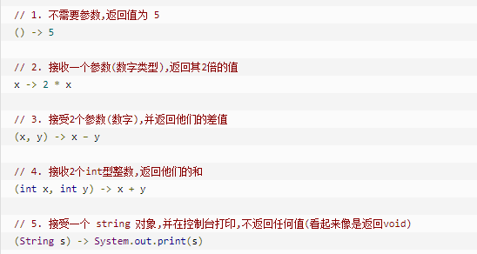
Lambda表达式
Lambda表达式的标准格式
由三部分组成：
一些参数
一个箭头
一段代码
格式：
（参数列表）-> {一些重写方法的代码}：
解释说明格式：
():接口中抽象方法的参数列表，没有参数，就空着
->:传递的意思，把参数传递给方法体{}
{}:重写接口的抽象方法的方法体
Lambda表达式：是可推导，可以省略
凡是根据上下文推导出来的内容，都可以省略书写
可以省略的内容：
（参数列表）：括号中的参数列表的数据类型，可以省略不写
（参数列表）：括号中的参数如果只有一个，那么类型和（）都可以省略
（一些代码）：如果（）中的代码只有一行，无论是否由返回值，都可以省略（{}，return，分号）
注意：要省略{}，return，分号必须一起省略
JDK1.7 版本之前，创建集合对象必须把前后的泛型都写上
JDK1.7 版本之后，=号后边的泛型可以省略，后边的泛型可以根据前边的泛型推导出来
Lambda的使用前提
使用Lambda必须具有接口，且要求接口中有且仅有一个抽象方法；
使用Lambda必须具有上下文推断。
备注：有且仅有一个抽象方法的接口，成为“函数式接口”。

Slide 26
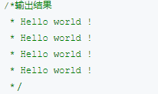
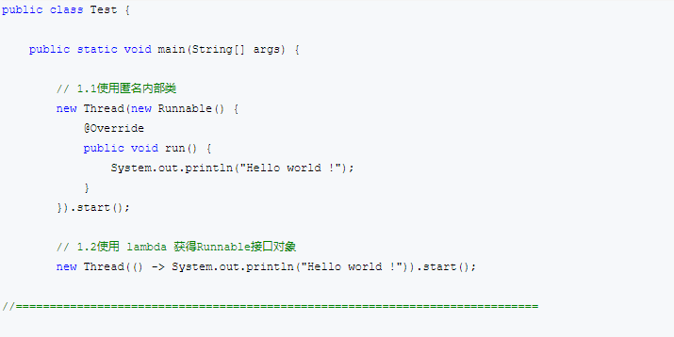
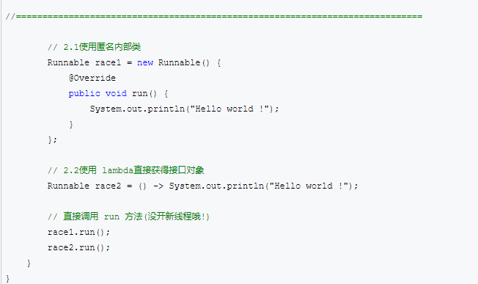
Lambda表达式
函数式接口
（1）只包含一个抽象方法的接口，称为函数式接口。
（2）你可以通过 Lambda 表达式来创建该接口的对象。
（3）我们可以在任意函数式接口上使用 @FunctionalInterface 注解，这样做可以检测它是否是一个函数式接口，同时 javadoc 也会包含一条声明，说明这个接口是一个函数式接口。
在实际开发者有两个比较常见的函数式接口：Runnable接口，Comparator接口
通过上面案例可以看出：通过Lambda表达式看去舒服清爽多了，2而通过匿名内部类代码总是不够整洁。

Slide 27
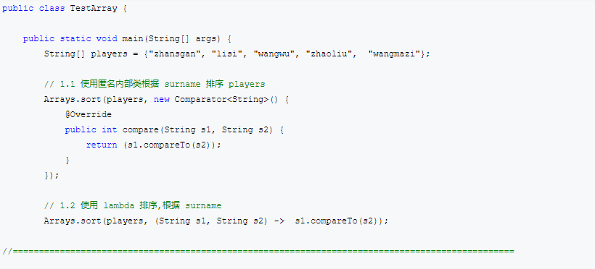
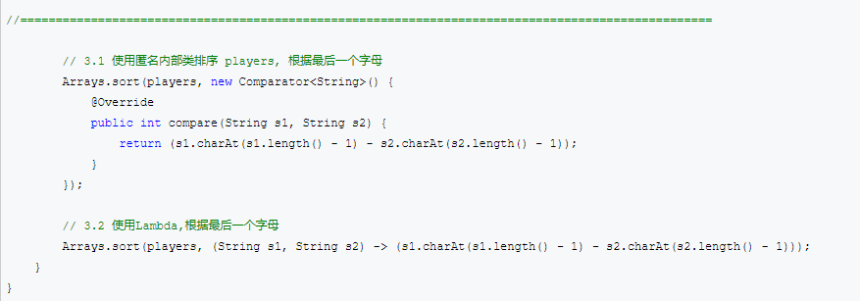
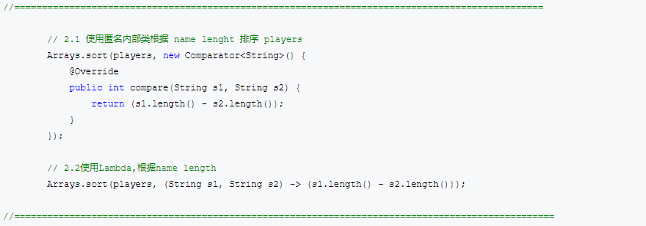
Lambda表达式
通过上面例子我们再来思考为什么Lambda表达式需要函数式接口？其实很简单目的就是为来保证唯一。
你的Runnable接口只要一个抽象方法，那么我用() -> System.out.println("Hello world !")，就只能代表run方法，如果你下面还有一个抽象方法，那我使用Lambda表达式，那鬼才知道要调用哪个抽象方法呢。

Slide 28
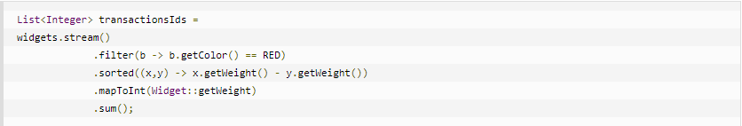
Java 8 Stream
ava 8 API添加了一个新的抽象称为流Stream，可以让你以一种声明的方式处理数据。
Stream 使用一种类似用 SQL 语句从数据库查询数据的直观方式来提供一种对 Java 集合运算和表达的高阶抽象。
Stream API可以极大提高Java程序员的生产力，让程序员写出高效率、干净、简洁的代码。
这种风格将要处理的元素集合看作一种流， 流在管道中传输， 并且可以在管道的节点上进行处理， 比如筛选， 排序，聚合等。
元素流在管道中经过中间操作（intermediate operation）的处理，最后由最终操作(terminal operation)得到前面处理的结果。
以上流程转换为Java代码为：

Slide 29
Java 8 Stream
什么是 Stream？
Stream（流）是一个来自数据源的元素队列并支持聚合操作
元素是特定类型的对象，形成一个队列。 Java中的Stream并不会存储元素，而是按需计算。
数据源 流的来源。 可以是集合，数组，I/O channel， 产生器generator 等。
聚合操作 类似SQL语句一样的操作， 比如filter, map, reduce, find, match, sorted等。
和以前的Collection操作不同， Stream操作还有两个基础的特征：
Pipelining: 中间操作都会返回流对象本身。 这样多个操作可以串联成一个管道， 如同流式风格（fluent style）。 这样做可以对操作进行优化， 比如延迟执行(laziness)和短路( short-circuiting)。
内部迭代： 以前对集合遍历都是通过Iterator或者For-Each的方式, 显式的在集合外部进行迭代， 这叫做外部迭代。 Stream提供了内部迭代的方式， 通过访问者模式(Visitor)实现。

Slide 30
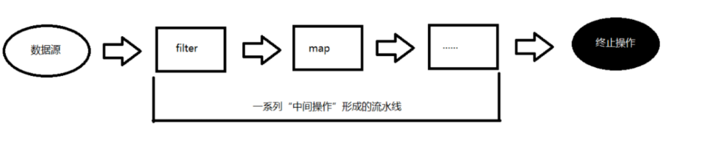
Java 8 Stream
Stream的操作步骤
Stream有如下三个操作步骤：
一、创建Stream
从一个数据源，如集合、数组中获取流。
二、中间操作
一个操作的中间链，对数据源的数据进行操作。
三、终止操作
一个终止操作，执行中间操作链，并产生结果。
要注意的是，对流的操作完成后需要进行关闭操作（或者用JAVA7的try-with-resources）。

Slide 31
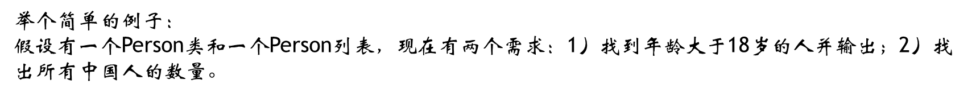
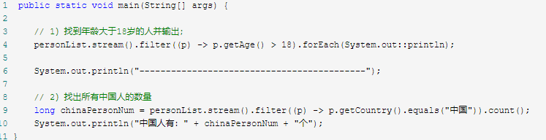
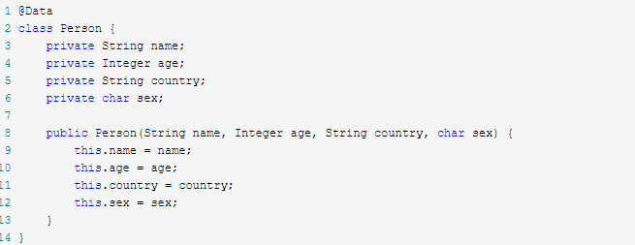
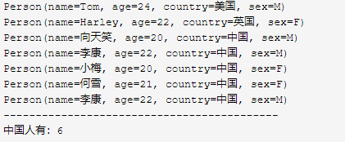
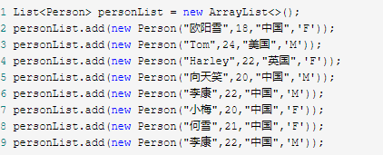
Java 8 Stream
在这个例子中，personList.stream()是创建流，filter()属于中间操作，forEach、count()是终止操作。

Slide 32
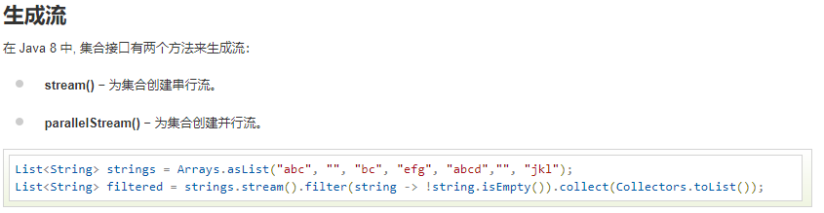
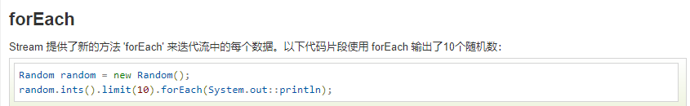
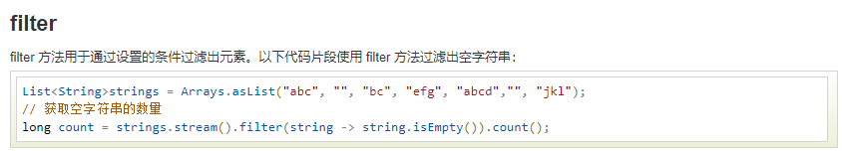
Java 8 Stream

Slide 33
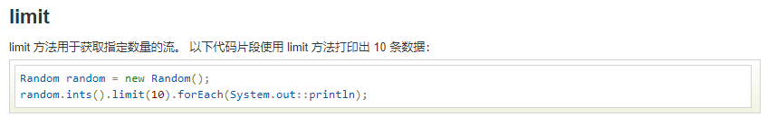
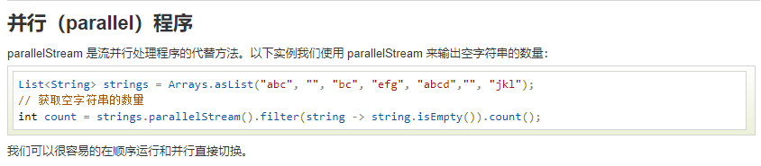
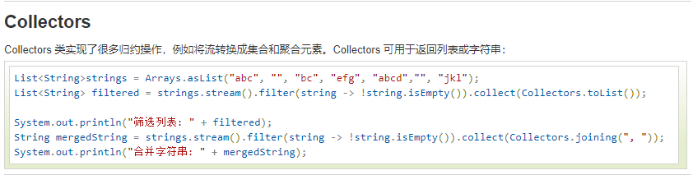
Java 8 Stream

Slide 34

Java 8 Stream
https://www.runoob.com/java/java8-streams.html

Slide 35
Java 8 Stream

Slide 36
Java 8 Stream

